Slide 1
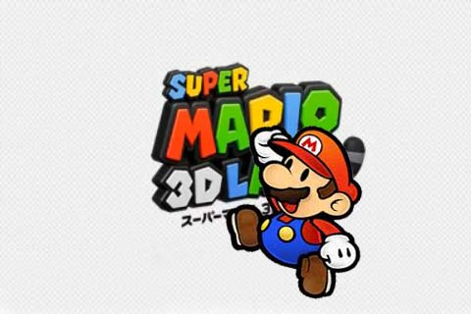

小组成员：
王涛 10389007
刘婷 10389022
刘聪 10389024
张岩 10389039

Slide 2
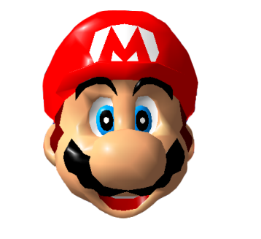
CONTENTS
1
游戏开发
2
成员分工
3
游戏介绍
4
创新点
5
游戏展示

Slide 3

开发软件：Unity3d
游戏开发
模型制作：3dmax,photoshop
编程语言：C#, js
运行系统：windows

Slide 4
成员分工
王涛、刘聪：
场景编辑，碰撞检测，
UI界面，怪物的AI，
代码编写
刘婷、张岩：
策划，模型制作，
UI界面

Slide 5
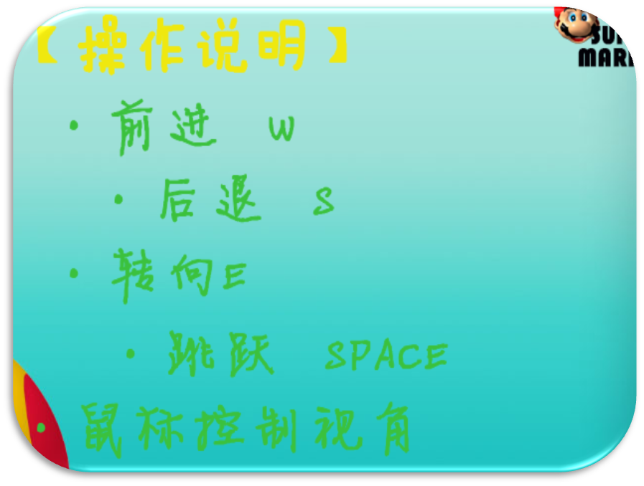
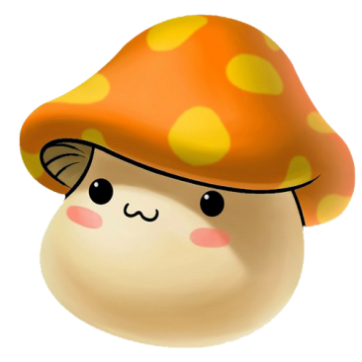
3D版超级玛丽

Slide 6
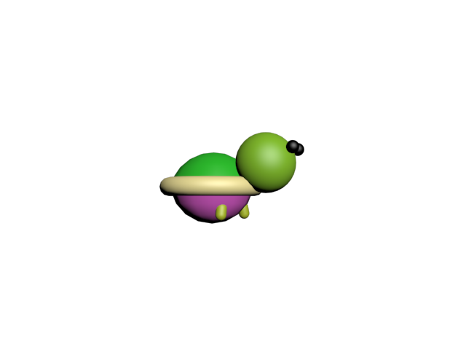
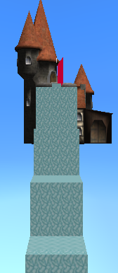

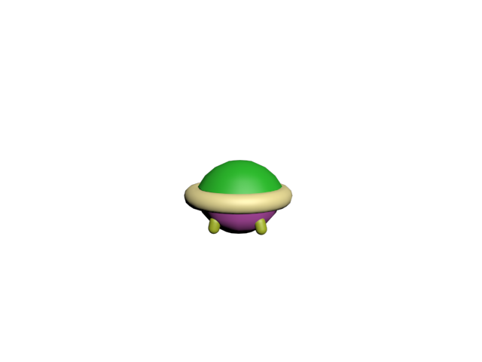
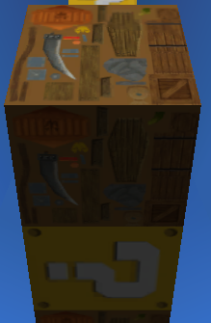
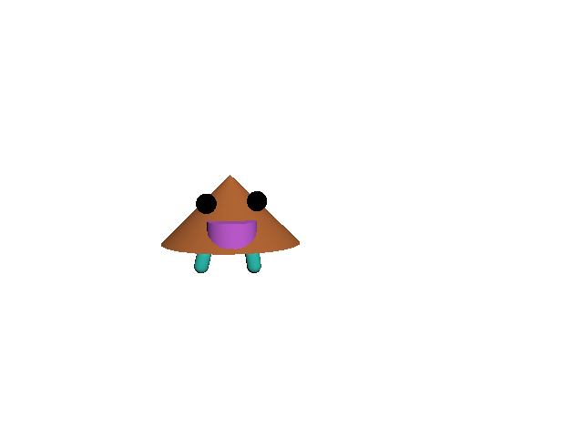
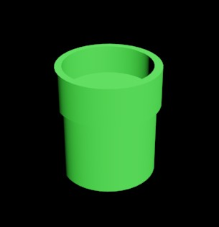
3D模型

Slide 7




创新点
“帽子加背带工作服、大鼻子和胡子,再加上少许肥胖的身材”,说到这些大家一定都会想到闻名世界的一个人物——马里奥。我们这一代人心里都有浓厚的马里奥情结。不同类型的蘑菇，金币，管道里时而冒出的剪刀花，经典的城墙上不时会出现的鸭子，阻碍，节奏鲜明的配乐，过关时棋子滑下的成就感…经典之所以成为经典，是因为它经得起时间的历练。
时下，3D版游戏不断推陈出新，冲击着广大玩家的视觉。从temple run到滑雪大冒险，玩家对它们爱不释手，那么，一款既能牵动大家的怀旧情怀，又拥有绚丽的3D效果的3D版超级玛丽是毋庸置疑的会受到广大玩家青睐的。

Slide 8


Slide 9
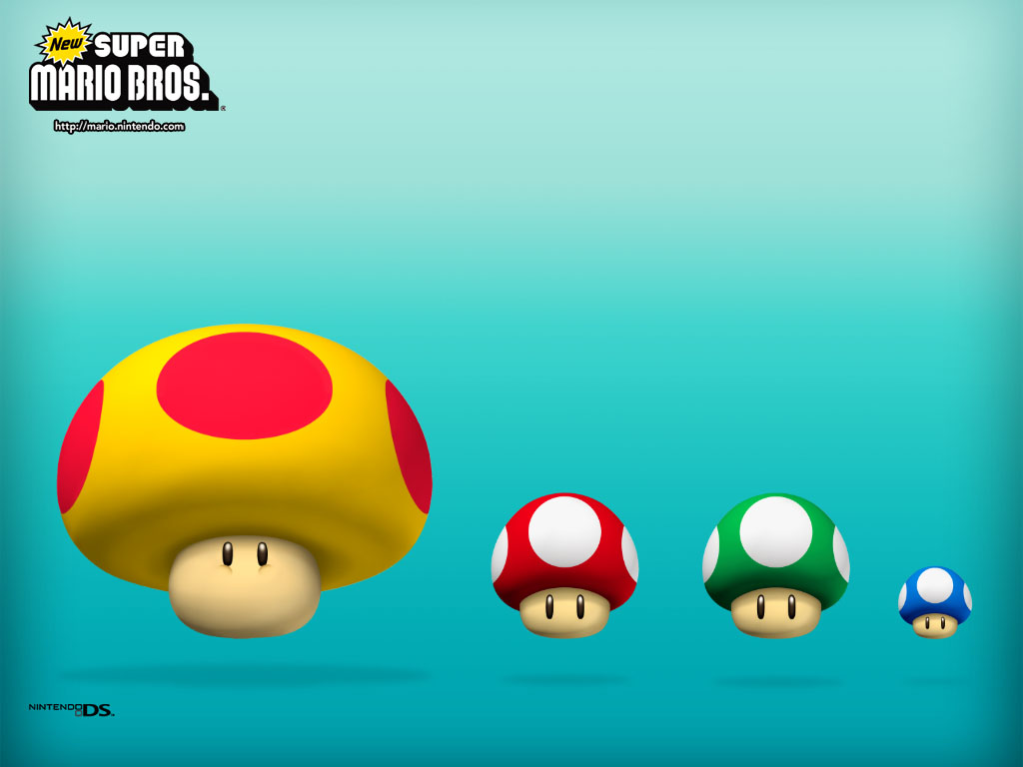
Thank You !

